Slide 1
МЕЖЛИЧНОСТНЫЕ ОТНОШЕНИЯ ПРИ НЕПСИХОТИЧЕСКИХ ПСИХИЧЕСКИХ РАССТРОЙСТВАХ: ОПЕРАЦИОНАЛИЗИРОВАННАЯ ОЦЕНКА
¹Титиевский С.В., ¹Побережная Н.В., ²Воеводина В.С., ¹Черепков В.Н., ¹Гашкова Л.А., ²Гостюк И.М., ¹Фирсова Г.М., ¹Данилова Е.М., ²Кравчук А.В., ^{1,3}Евтушенко Е.И.
¹ГОО ВПО «Донецкий национальный медицинский университет имени М. Горького», Донецк
²Республиканская клиническая психоневрологическая больница – медико-психологический центр МЗ ДНР
³Городская психиатрическая больница №1 г. Донецка

Slide 2
Для больных, страдающих непсихотическими психическими расстройствами, проведение психотерапии (врачами-психотерапевтами) и психокоррекции (клиническими психологами) является одним из важнейших методов лечения, разрабатываемым и контролируемым в настоящее время с помощью операционализированной психодинамической диагностики (ОПД).
В указанной связи операционализированный подход к диагностике и лечению непсихотических психических расстройств избран в качестве основного научно-методического направления работы Республиканской клинической психоневрологической больницей – медико-психологическим центром МЗ ДНР.

Slide 3
В настоящее время предполагается, что ориентированному на психоанализ психотерапевту можно уже при первом контакте с пациентом поставить диагноз, выявить клинические причины развития заболевания (Хайгл-Эверс А., Хайгл Ф., Отт Ю., Рюгер У.
(Heigl-Evers A., Heigl F., Ott J. , Rüger U.), 2002).
Применяемый при этом метод, первичное психоаналитическое интервью, был в общих чертах разработан уже З. Фрейдом.
В дальнейшем Г. Аргеландером (Argelander Н., 1966, 1967, 1970) была разработана концептуализация первичного психоаналитического интервью.
Структурированное интервью, разработанное О. Кернбергом (Kernberg O.F., 1988), представляет собой второе поколение ранних «динамических интервью».

Slide 4
В результате усилий, направленных на создание систематизированной и интерсубъективно сравнимой (проверяемой), ориентированной на психоанализ диагностики, которую, в то же время, нужно было отграничить от рассматривающей симптомы диагностики, опирающейся на нозологические регистры МКБ-10 и DSM-IV, в сентябре 1992 был создан межрегиональный Комитет по ОПД, т. е., операционализированной психодинамической диагностике.
Задачей этого Комитета была разработка клинических и эмпирических руководств. Первые формулировки совместно работающих здесь групп уже собраны и опубликованы (1996).
После 10 лет работы с первой версией ОПД и её применения в различных условиях была представлена её вторая версия (ОПД-2). С помощью ОПД-2 могут быть определены цели терапии и выбраны соответствующие области внимания для лечения.
Для формулировок общей психоаналитической многоуровневой диагностики в ОПД используется 5 осевых направлений (осей).

Slide 5
С целью исследования на примере непсихотических психических расстройств значения операционализированной психодинамической диагностики как инновационного клинико-психологического подхода нами, с помощью рабочих материалов ОПД-2, обследовано 30 больных с данной патологией, находившихся на стационарном лечении в Республиканской клинической психоневрологической больнице – медико-психологическом центре МЗ ДНР. Полученные результаты статистически обработаны с использованием программы Microsoft Excel.

Slide 6
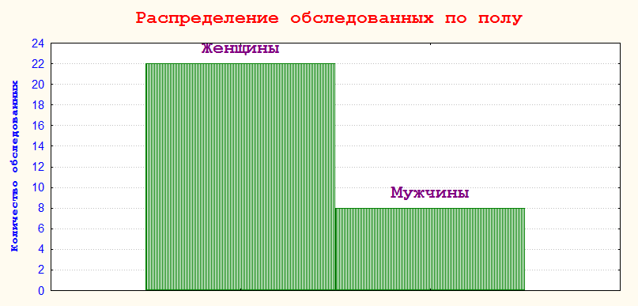

Slide 7
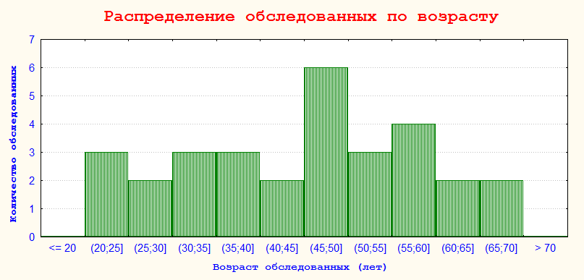

Slide 9
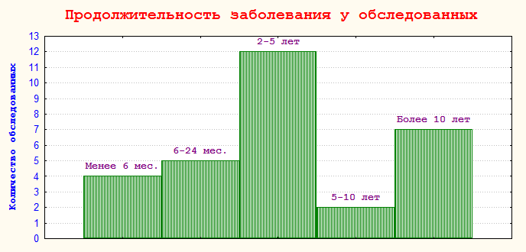

Slide 10
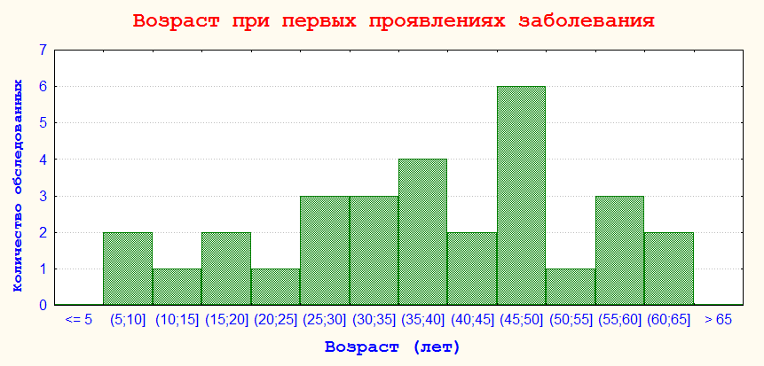

Slide 11
Ось II «Межличностные отношения» ОПД-2 фокусируется на описании центральных, повторных и дисфункциональных паттернов отношений пациента с двух точек зрения, а именно, на основе опыта пациента (эмпирическая перспектива) и на взаимодействии с партнером. Построение данной оси следует логике циркумплексной модели межличностного поведения.
Межличностные качества, оцениваемые Осью II на основе 32 элементов отношений, организованы в два круга, таким образом, что верхний круг содержит активные типы отношений, направленные на другого человека. Элементы нижнего круга описывают реактивные, непереходные типы отношений (направленные на себя).

Slide 12
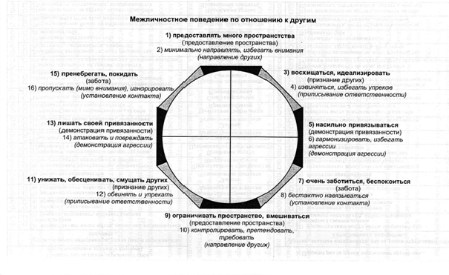

Slide 13
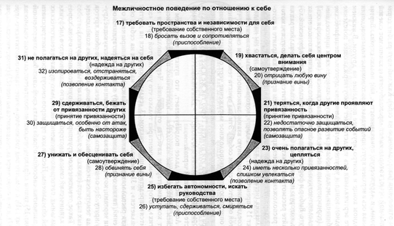

Slide 14
Каждый круг разбит горизонтальной осью, которая имеет «враждебность» как полюс с левой стороны, и «дружескую привязанность», как полюс справа.
Вертикальная ось в верхнем круге представляет автономные виды поведения на одном конце и контролирующее поведение на другом.
В нижнем круге вертикальная ось представляет самоутверждающее поведение на одном конце и уступчивое поведение на другом.

Slide 15
Специфические комбинации между любыми этими двумя измерениями присоединения (горизонтальная ось) и взаимозависимости (вертикальная ось) определяют четкую позицию определенного поведения в отношениях в круге.
Показатели Оси II, поскольку она включает номинальные, а не скалярные переменные, ранее статистически не анализировались. ¹
Нами, на основе указанных принципов, относящиеся к данной оси показатели всех обследованных были сгруппированы, а описания различных паттернов отношений пациента на основе его опыта (перспектива А) и опыта других людей (перспектива Б) обозначены как А1, А2, Б1 и Б2.
1. Zuccarino M.L., Zuglian Р., Magni M., Rossetti A., Manna G., Gentile M. G., Nichelatti M., Fava E. D., Bondi P, Ferrario D., Greco M., Mentasti G., Monea T., Testa A., Cadeo F., Cafagna P., Piemontese V., Tettamanti M. Еating disorder subtypes in a young female sample using the operationalized psychodynamic diagnosis system: preliminary results // Adolescent Psychiatry. 2012. Vol. 2, №4. P.333-344.

Slide 16
Цель диагностики состоит в формулировании динамики отношений, которая свяжет друг с другом четыре межличностные позиции. Создание такой связи должно руководствоваться представленной на рисунке схемой, в которой показана типичная связь между позициями.

Slide 17
Схема диагноза отношений по ОПД-2
Перспектива А: опыт пациента
Пациент раз за разом переживает себя (по отношению к другим/с другими) как... ответ переживается как защита I. ← | Пациент раз за разом переживает других как ... нападение/разочарование IV. ↑
Перспектива Б: опыт других (включая исследователя)
↓ Другие, II. включая интервьюера, раз за разом переживает пациента как ... с трудом предлагает отношения | Другие, включая интервьюера, раз за разом переживает себя в отношении пациента как ... → III. бессознательно предложенный ответ

Slide 18
Межличностное поведение больных с непсихотическими психическими расстройствами (Ось II ОПД-2)
Тип поведения |  |  | Перспектива А: опыт пациента |  |  |  | Перспектива Б: опыт других (включая терапевта)
 |  |  | (А1) Пациент раз за разом пережи-вает других как …: |  | (А2) Пациент раз за разом пережи-вает себя как ...: |  | (Б1) Другие раз за разом пере-живают паци-ента как ...: |  | (Б2) Другие раз за разом пережива-ют себя с пациентом как …:
 |  |  | абс. | % | абс. | % | абс. | % | абс. | %
Присоеди-нение | актив-ный и реакти-вный | дружес-кий | 6 | 20,0 | 15 | 50,0 | 8 | 26,7 | 6 | 20,0
 |  | вражде-бный | 14 | 44,7 | 5 | 16,7 | 12 | 40,0 | 14 | 44,7
Взаимоза-висимость | актив-ный | автоно-мный | 2 | 6,7 | 4 | 13,3 | 0 | 0,0 | 3 | 10,0
 |  | контро-лирую-щий | 14 | 44,7 | 3 | 10,0 | 12 | 40,0 | 5 | 16,7
 | реакти-вный | самоут-вержда-ющий | 1 | 3,3 | 5 | 16,7 | 3 | 10,0 | 11 | 36,7
 |  | уступчи-вый | 3 | 10,0 | 8 | 26,7 | 5 | 16,7 | 1 | 3,3

Slide 19
Таким образом:
- восприятие других людей (перспектива А1) как враждебных и контролирующих у обследованных преобладало над их восприятием как дружественных (p<0,05), автономных (p<0,001), самоутверждающихся (p<0,001) и уступчивых (p<0,01);
- восприятие больным себя (перспектива А2) как дружественного преобладало над восприятием себя как враждебного (p<0,05), автономного (p<0,01), контролирующего (p<0,01), самоутверждающегося (p<0,01) и уступчивого (p<0,01).

Slide 20
В то же время, контрпереносное восприятие больного обследующим (перспектива Б1) как враждебного и контролирующего преобладало над его восприятием как автономного (p<0,001), самоутверждающегося (p<0,05) и уступчивого (p<0,01), что свидетельствует о несовпадении самооценки обследованных и их оценки окружающими, по сути – о значимости влияния у больных с непсихотическими психическими расстройствами проективных защитных механизмов.

Slide 21
Циркумплексная модель межличностного поведения подразумевает, что наличие изначальной установки индивидуума в отношении окружающих определяет отношение окружающих к нему (по крайней мере, подтверждает в его восприятии данную установку).
Контрпереносное восприятие обследующим себя по отношению к больному (перспектива Б2), как следует из полученных данных, служит для этого основой, поскольку самовосприятие обследующего как враждебного доминировало над его самовосприятием как автономного (p<0,05), контролирующего (p<0,01) и уступчивого (p<0,001) (в перспективе А1 другие, в основном, воспринимались, в том числе, как враждебные), а самовосприятие обследующего как самоутверждающегося преобладало над его самовосприятием как автономного (p<0,05) и уступчивого (p<0,01) (самоутверждающий тип поведения других может восприниматься больным как контролирующий).

Slide 22
Нами также установлено, что для тревожного расстройства органической природы (F06.4) у обследованных характерно (коэффициент корреляции Пирсона, r) восприятие окружающих дружественными и уступчивыми, себя – контролирующим; окружающие воспринимают больных дружественными, себя – уступчивыми.
При невротических тревожных расстройствах (F40+F41, F41.3, F41.1) больные не воспринимают других и себя дружественными, и окружающие не считают их и себя дружественными.
Больные с личностной патологией (F07.0, F07+F6, F62.8) окружающих воспринимают враждебными, себя – в основном, враждебными, а окружающим не видятся контролирующими.

Slide 23
При аффективной (депрессивной) патологии (F06.32, F33.1, F34.1, F3, F06.32+F3) окружающие видятся автономными, самовосприятие – самоутверждающееся, а другие видят больных враждебными, а себя – контролирующими.
При органических психических расстройствах (F0) другие воспринимаются автономными, в контрпереносе – дружественная оценка и неконтролирующая самооценка.
При расстройствах адаптации (F43, F43.21, F43.22) окружающие видятся дружественными, невраждебными и самоутверждающимися, самовосприятие – самоутверждающееся, в контрпереносе восприятие дружественное и самоутверждающееся, а самовосприятие – контролирующее.

Slide 24
Таким образом, можно сделать следующие выводы о закономерностях, характеризующих межличностные отношения при непсихотических психических расстройствах у обследованных.
1. У обследованных преобладали восприятие других людей как враждебных и контролирующих, а также дружественное самовосприятие.
2. В контрпереносе преобладало восприятие больного как враждебного и контролирующего, что свидетельствует о значимости проективных защитных механизмов.
3. В контрпереносном самовосприятии доминировали враждебность (в перспективе А1 другие, в основном, воспринимались, в том числе, как враждебные) и самоутверждающийся тип поведения (возможно, воспринимаемый больными как контролирующий).
4. Закономерности межличностных отношений при различных непсихотических психических расстройствах являются основой разработки и применения психотерапевтических техник у больных с наличием данных видов патологии.

Slide 25
СПАСИБО ЗА ВНИМАНИЕ!

